Slide 1
ПУТЕШЕСТВИЕ В ЛИНГВИНИЮ

Slide 2
Фонетика
Лексика
Словообразование
Морфология
Синтаксис
Орфография
Пунктуация

Slide 3
фонетика
(от греч. phone - "звук", phonetikos - "звуковой") - раздел языкознания, изучающий звуковую сторону языка.

Slide 4
Лексика
(от греч. λεξικός — «относящийся к слову», от греч. λέξις — «слово», «оборот речи») — раздел науки о языке, изучающий значения слов. Также под этим словом понимают совокупность слов того или иного языка, части языка или слов которые знает тот или иной человек или группа людей.

Slide 5
Словообразование
(морфемика) — раздел языкознания, изучающий значимые части слова и способы словообразования.

Slide 6
Морфология
(от греч. μορφή «форма» + греч. λογία "наука" - раздел лингвистики, основным объектом которого являются слово как часть речи.

Slide 7
Си́нтаксис
(греч. σύνταξις — составление) – раздел науки о языке, который изучает строение словосочетания и предложения.

Slide 8
Орфография
(от др.-греч. ὀρθός — правильный и γράφω — пишу) — правописание, система правил, определяющих единообразие способов передачи речи (слов и грамматических форм) на письме.

Slide 9
Пунктуа́ция
(ср.-век. лат. punctuatio — от лат. punctum — точка) — система знаков препинания в письменности какого-либо языка, а также правила их постановки в письменной речи. Пунктуация делает наглядным синтаксический строй речи, выделяя отдельные предложения и члены предложений, вследствие чего облегчается устное воспроизведение написанного.

Slide 10
Распределите термины по разделам языкознания, к которым они относятся.
Словосочетание, слово, звук, лицо, синоним, согласный, предложение, значимая часть слова, основа, род, шипящий, часть речи, ударение, падеж, антоним, гласный, омоним, приставка, член предложения, окончание, сказуемое, вид глагола.

Slide 11
Проверь себя:
Фонетика: звук, согласный, шипящий, ударение, гласный,
Лексика: Слово, синоним, антоним, омоним
Словообразование: значимая часть слова, основа, приставка, окончание
Морфология: лицо, род, часть речи, падеж , вид глагола
Синтаксис: предложение, член предложения, сказуемое

Slide 12
В каком примере неправильно названа буква?
1) Книга - кэ, эн, и, гэ, а.
2) Палец - пэ, а, эль, е, цэ.
3) Марка - эм, а, эр, ка, а.

Slide 13
Б. Заходер. Кит и кот
В этой сказке нет порядка,
Что не слово, то загадка.
Вот что сказка говорит:
Жили-были кот и кит.
Кот огромный, просто страшный,
Кит был маленький, домашний.
Кит мяукал, кот пыхтел,
Кит купаться не хотел,
Как огня воды боялся,
Кот всегда над ним смеялся…

Slide 14
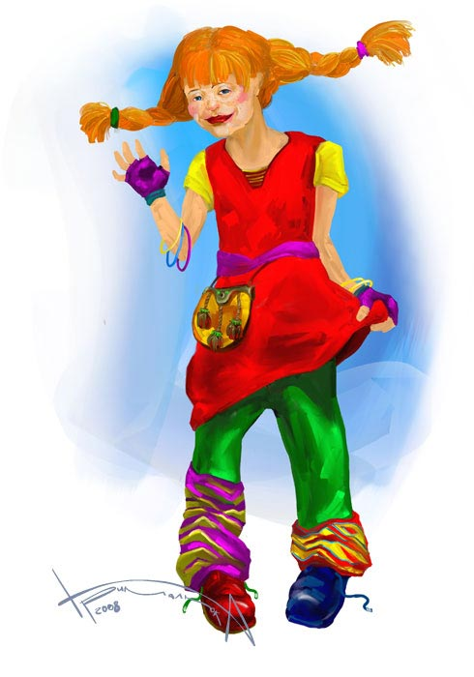
Слова, которые ничего не значат
Ложка – это ложка,
Ложкой суп едят.
Кошка – это кошка,
У кошки пять котят
Тряпка – это тряпка.
Тряпкой вытру пол.
Шапка – это шапка,
Оделся и пошел.
А я придумал слово,
простое слово – ПЛИМ.
Я повторяю снова: плим, плим, плим.
Вот прыгает и скачет
Плим, плим, плим!
И ничего не значит
Плим, плим, плим!

Slide 15
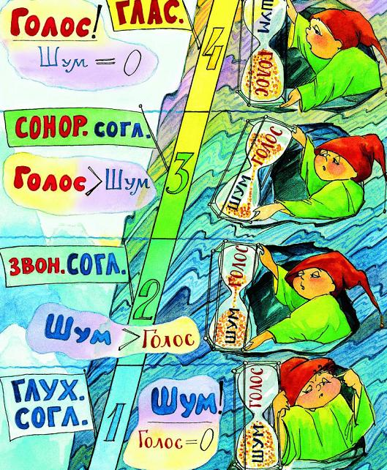
Фонемы
Гласные Согласные

Slide 16
Гласные фонемы
[а'] [о'] [у'] [и'] [ы'] [э']
[а] [-] [у] [и] [ы] [-]
“аканье” “иканье”
О А Э И
Коса - [кас`а] петух - [п'ит`ух]

Slide 17
Е Ё Ю Я обозначают
2 звука:[ Й ']+ Э, О, У, А
В начале слова
После гласной
После ъ и ь
[согл']+Э,О,У,А
В остальных случаях
Приведите свои примеры

Slide 18
Удивительные буквы Ъ иЬ
Ъ
-
Разделяет согласный и Е,Ё,Ю,Я на стыке корня и приставки
Объявление, подъезд
Ь
Обозначает мягкость согласного
Разделяет согласный и гласный в корне
Вьюга, полозья

Slide 19
Банка, ел, был, кров, мол
+ Ь
Банька, ель, быль, кровь, моль

Slide 20
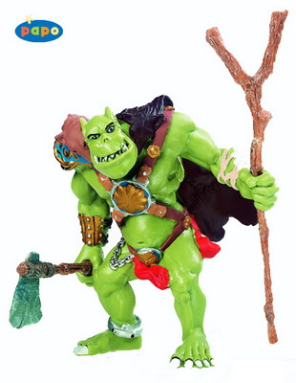
Выпишите слова с разделительным Ъ, обозначьте приставку
Все вокруг объяты страхом:
Разъяренный людоед
Объявил, что съест сегодня
Замечательный обед.
В сверхъестественной тревоге
Все зверье уносит ноги
Даже несъедобный ежик
Съежился от страха тоже.
Разъяренный людоед
Мигом съел мешок конфет,
Закусил печеньем плотно.
Он отъявленный злодей.
Но совсем не ест животных
И не трогает людей.

Slide 21
В каком ряду букв больше, чем звуков:
Моё, конь, поле
Полька, вьюга, яблоко
Подъем, ёлка, пень
Варенье, желудь, компьютер.

Slide 22
Согласные
ЗВОНКИЕ
Б | В | Г | Д | Ж | З | Л | М | Н | Р |  |  |  |  | й
П | Ф | К | Т | Ш | С |  |  |  |  | Х | Ц | Ч | Щ
глухие

Slide 23
Согласные
Твердые
Мягкие
[б, п, в, ф, г, к, д, т, з, с, л, м, н, р, х
ж, ш, , ц, ]
[б', п', в', ф', г', к', д', т', з', с', л', м', н', р', х'
ч' ,й' ,щ']

Slide 24
Выпишите: 1 вариант: слова в которых все согласные глухие 2 вариант: слова, в которых все согласные звонкие
Петушок, гребешок, травинка, борода, голова, грива, кадушка, катушка, лягушка, пятка, копыто, ириска, сосиска, домовой, огороды, колокольчики.

Slide 25
Восстановите предложение по его фонетическому облику
[Граз`апрашл`аив'`эткаб'`элыхр`освакн`омн'`эд`ышытарам`атам].
[ Пав'`исл'ип'`эрлыдажд'ив`ый'иис`онцын'`ит'изалат'`ит ].

Slide 26
Ваше настроение
Слово из гласных и звонких согласных
Слово из гласных и глухих согласных

